Slide 1



Slide 2

Анимация
Цель:
После завершения урока учащиеся научаться (будут уметь)
создавать движущиеся изображения на основе
заданной траектории движения средствами Power Point

Slide 3
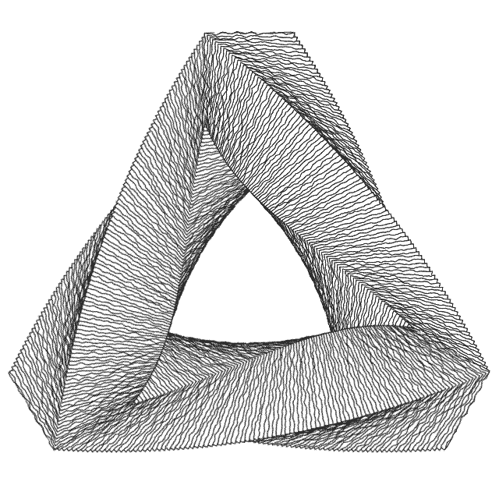
В переводе
с латинского
«anima» - душа
следовательно,
«анимация» означает
одушевление
или оживление

Slide 4

Анимация
создание
иллюзии
движения
объектов:
быстрая
смена
кадров,
которую
человеческий
глаз
воспринимает
как
непрерывное
движение

Slide 5
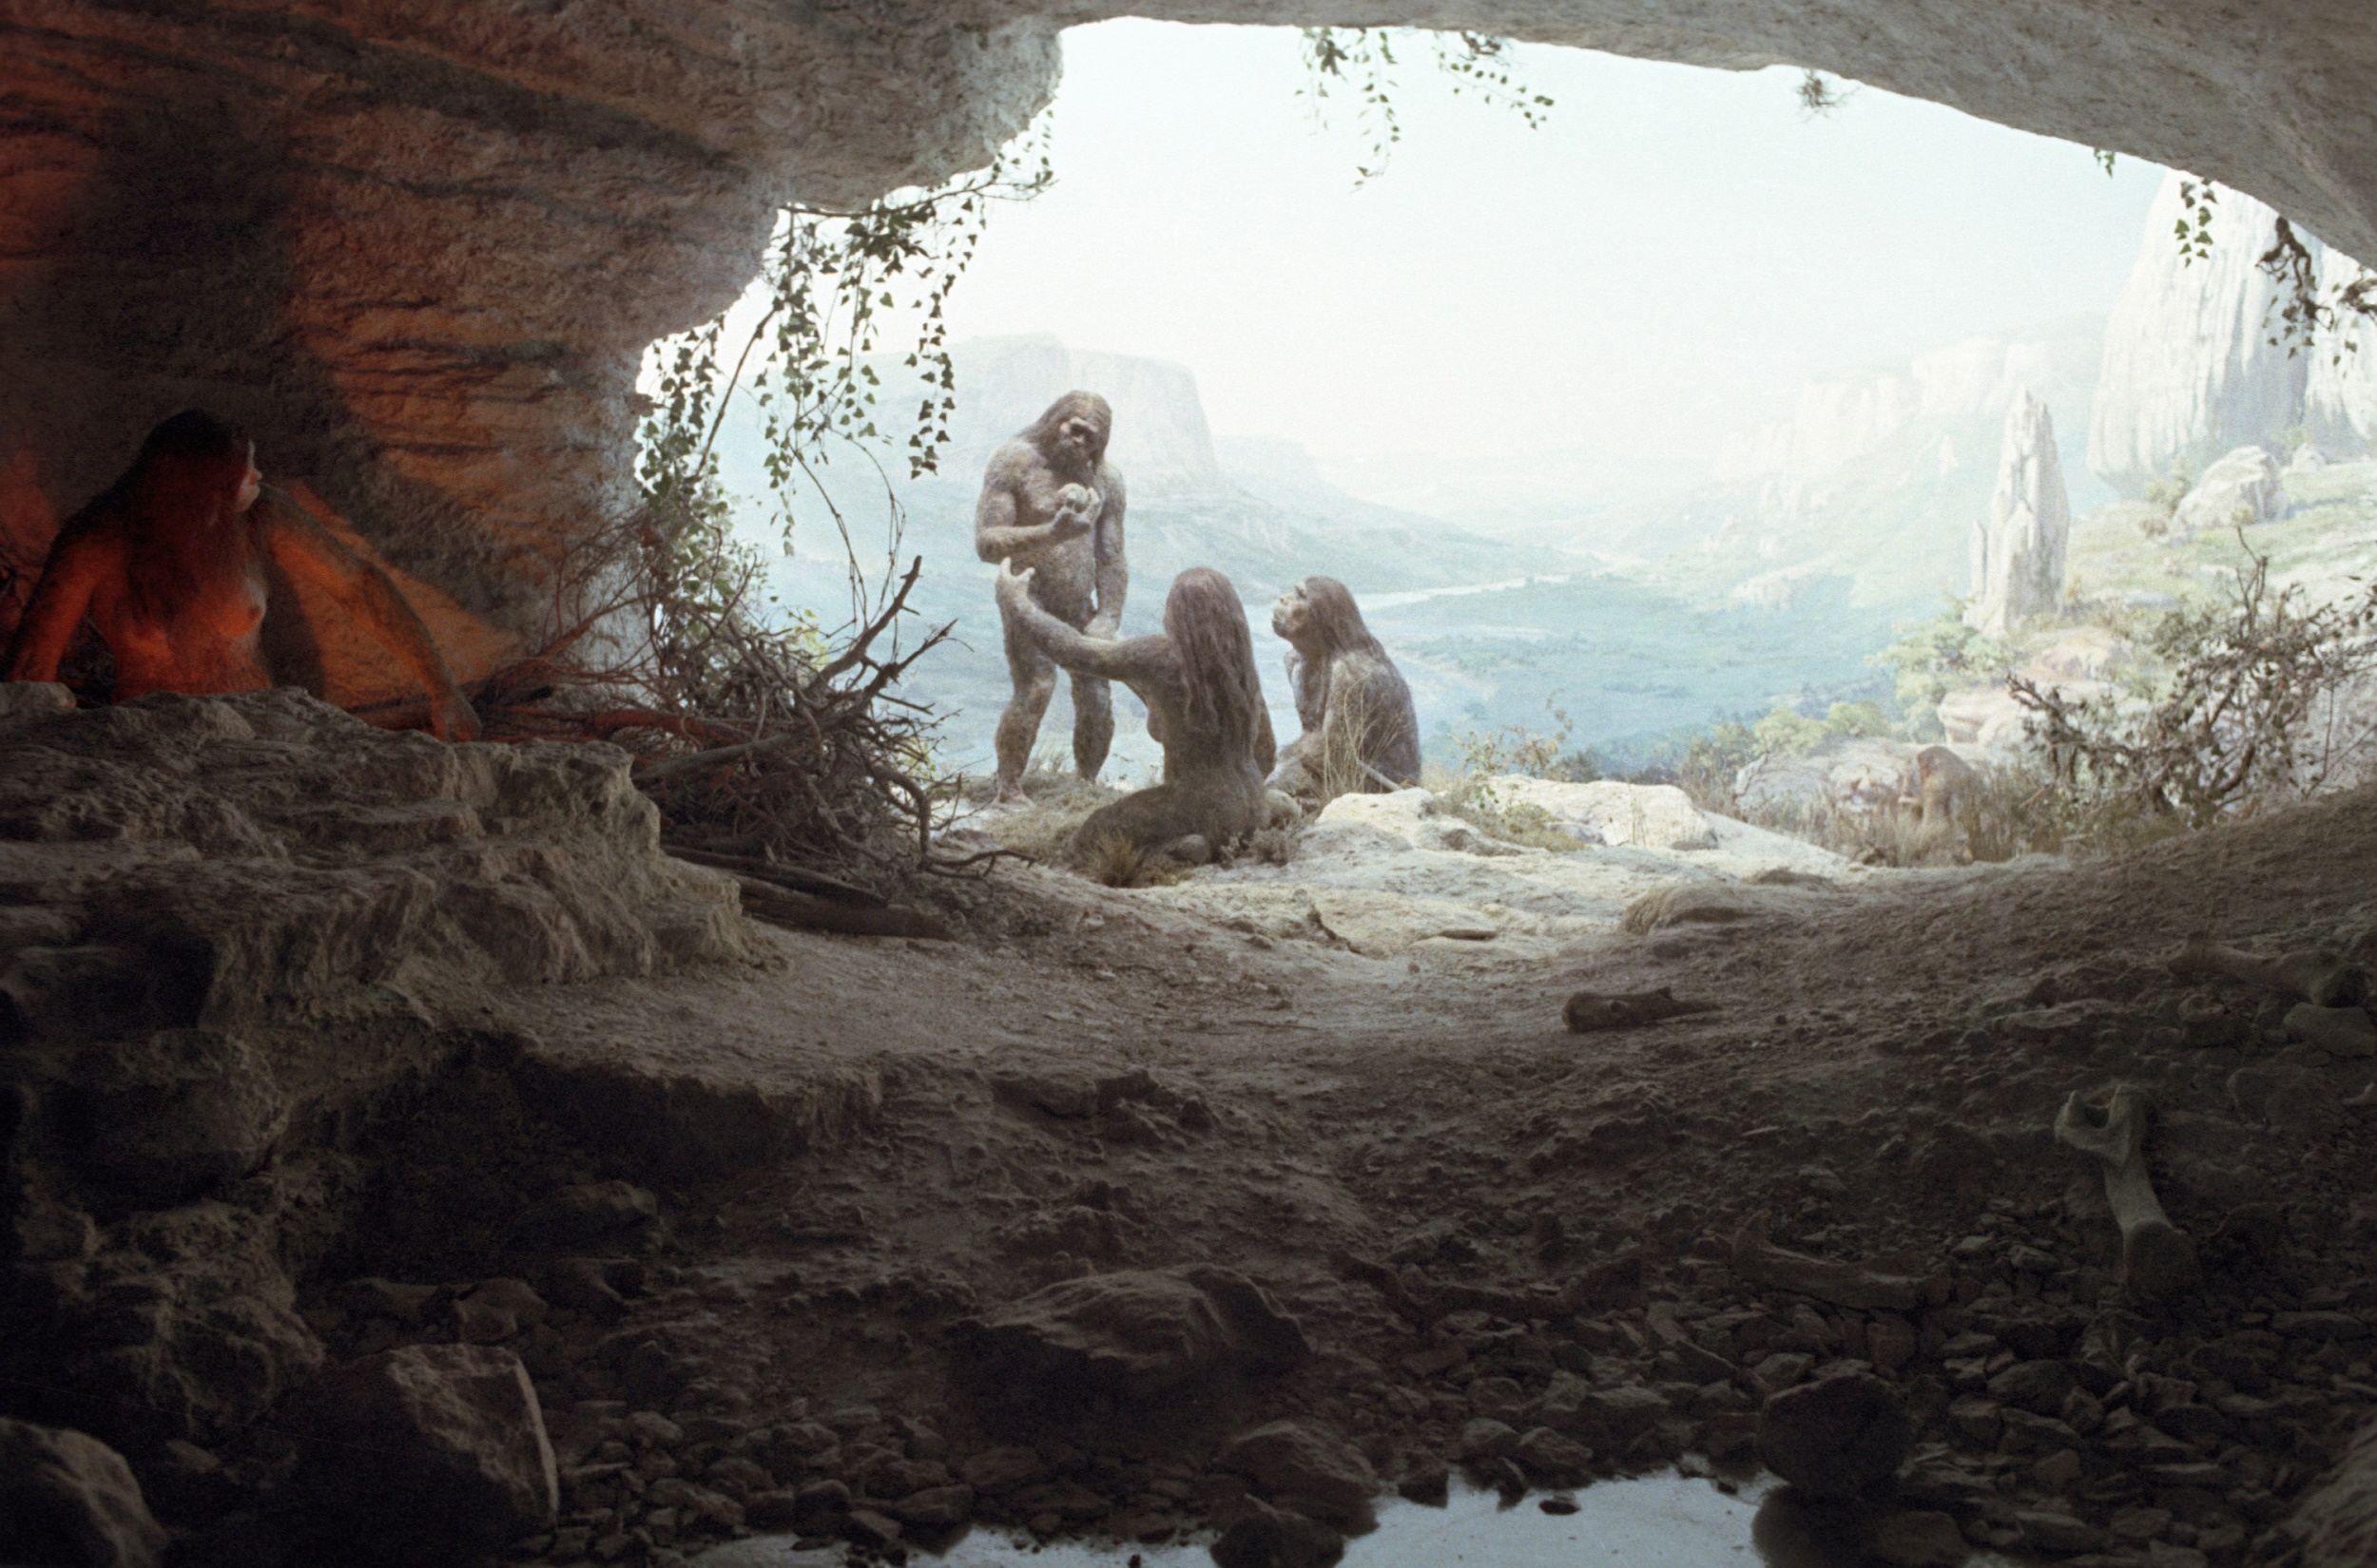
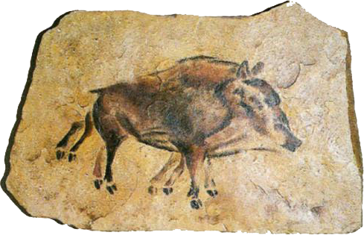
Анимация в древности

Slide 6
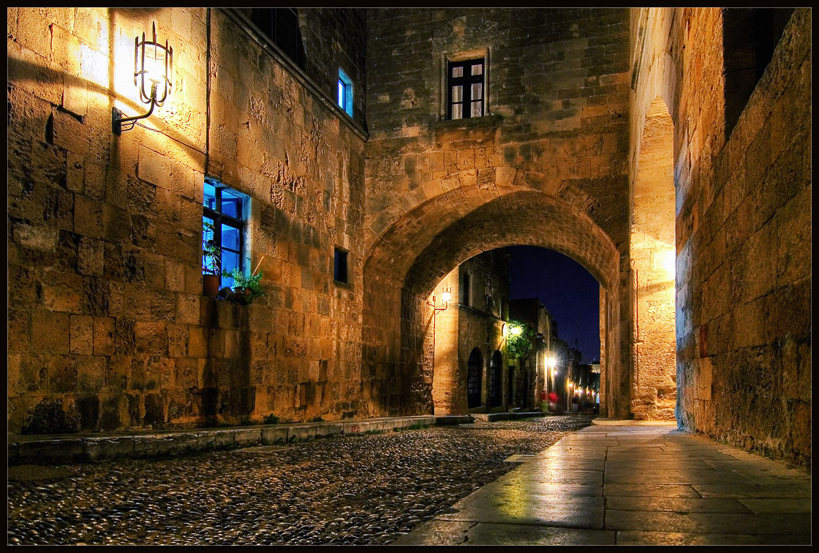

В 15 веке появились специальные книжечки с рисунками, которые сворачивались в рулон, а затем мгновенно разворачивались, создавая при этом иллюзию движущихся картинок.

Slide 7

Научившись оживлять рисунки, человек научился оживлять фотографии. Рождение кинематографа
в 1895 году вытеснило мультипликацию.
На какое-то время о ней совершенно забыли.

Slide 8

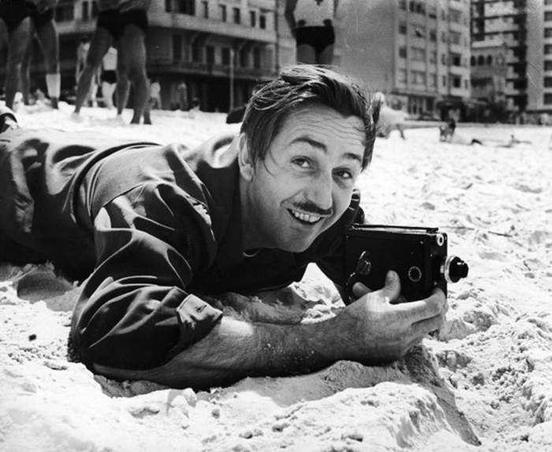
Настоящую революцию в мире анимации произвел Уолт Дисней – американский режиссер, художник и продюсер.
В 1923 он выпустил серию короткометражных фильмов «Алиса в стране мультипликации», вернув рисованным сюжетам любовь зрителей.

Slide 9

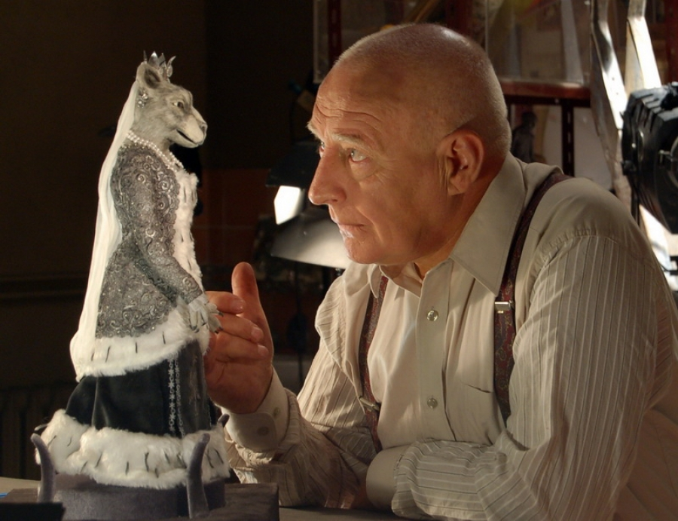
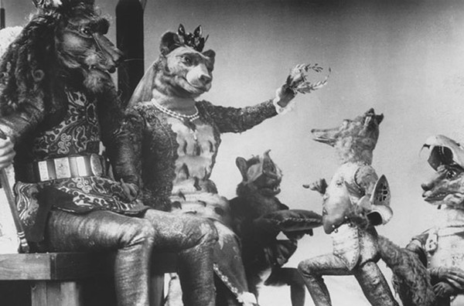
Пионером русской мультипликации считается художник и оператор Владислав Александрович Старевич.
Им были созданы первые в мире объемно-мультипликационные фильмы. В 1910-х годах он разработал особенную технику для постановки и съемки кукольной мультипликации, сохранившуюся в основных чертах и по сей день.

Slide 10
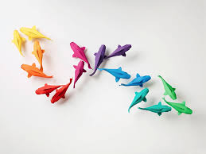
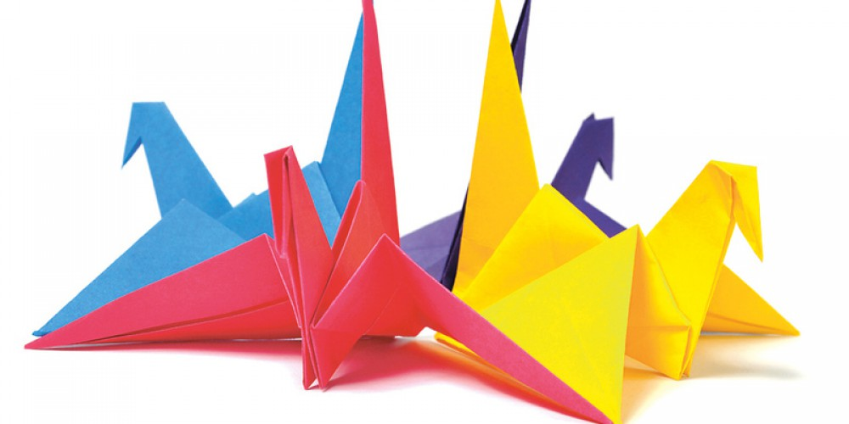
Оригами и анимация
Оригами — это искусство бумажной пластики, родившееся в Японии. Несмотря на то, что сама бумага появилась в Китае, именно в Японии догадались складывать из нее удивительные по своей красоте фигурки

Slide 11
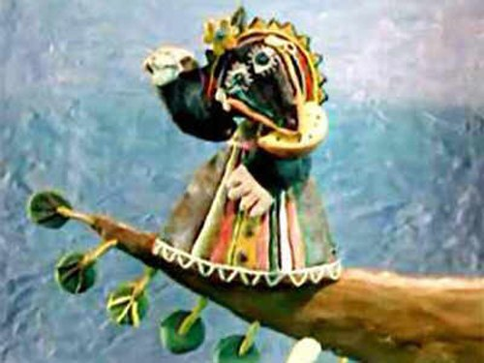
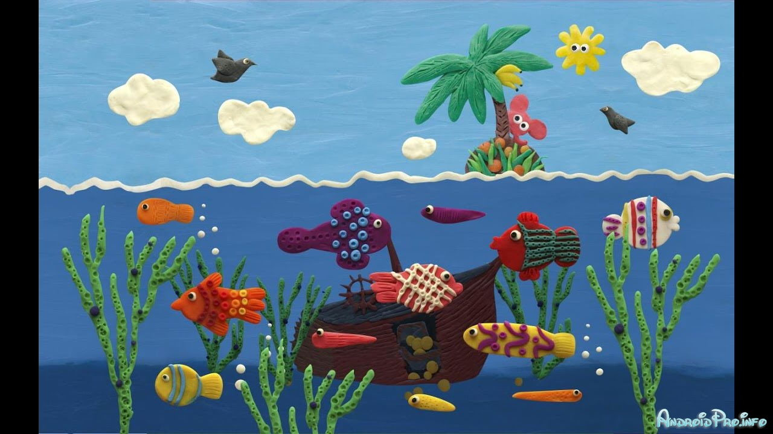
Пластилиновая анимация
вид анимации, с помощью которой фильмы делаются путём покадровой съёмки пластилиновых объектов с модификацией этих объектов в промежутках между кадрами

Slide 12
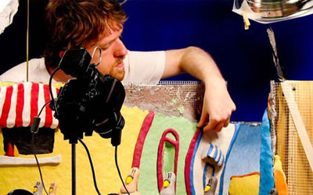
Пластилиновая анимация
Все фигурки во всех их действиях лепятся вручную.
В профессиональных студиях фигурки делают из особого пластилина, который не плавится под лампами.
Затем их укладывают на специальную поверхность чистого цвета. Фигурки снимаются на цифровую камеру.
Затем так же снимается фон. А уже на компьютере фон и фигурки соединяются.

Slide 13
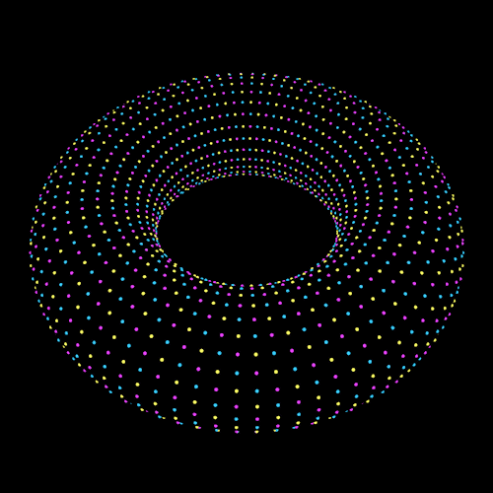
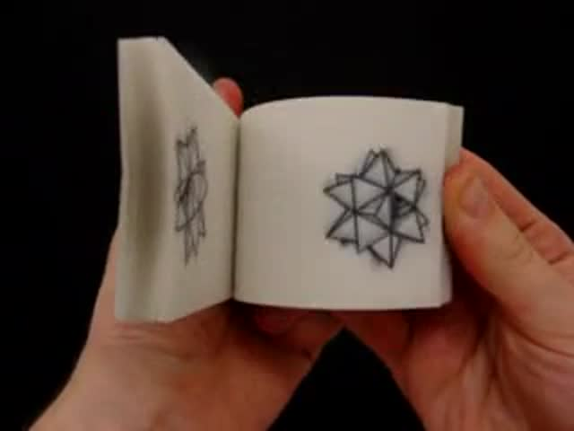
Анимации из бумаги

Slide 14
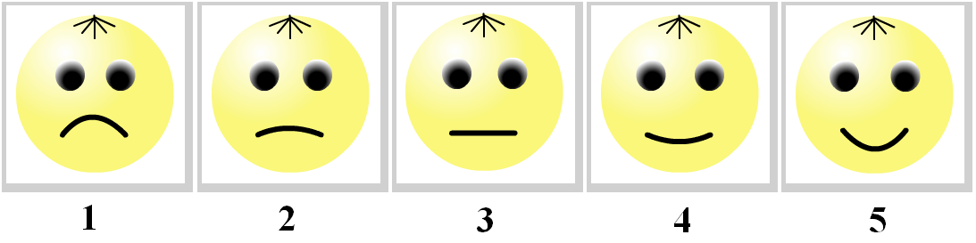

Компьютерная анимация
последовательный показ (слайд-шоу) заранее подготовленных графических файлов, а также компьютерная имитация движения с помощью изменения (и перерисовки) формы объектов или показа последовательных изображений с фазами движения.

